Slide 1
Visualizador de Música
Emilio Hernández López
Jorge De la Vega Carrasco
Naji M A Saadat

Slide 2
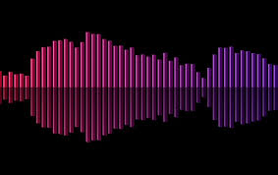
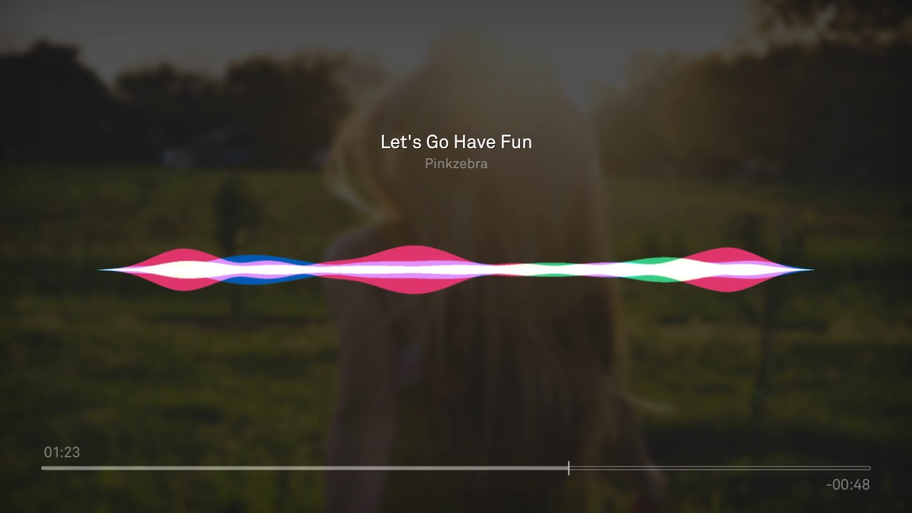
Objetivo
Realizar un visualizador de música
Análisis de las frecuencias musicales
Poca creatividad en los visualizadores por defecto

Slide 3
Requerimientos Funcionales
El usuario puede seleccionar la canción desde su computadora
La figura que se utiliza como modelo 3D serán líneas que hacen la animación de estar en movimiento y cambian conforme las frecuencias van alternándose
Las frecuencias muestran cambios en la figura y el espacio. Las figuras se mueven conforme avancen las frecuencias.
En los alrededores aparecen fuegos artificiales. La forma en la que se aparecen es utilizando un sistema de partículas. El sistema de partículas disparará las partículas; dada una frecuencia se disparan partículas.
El sistema se ilumina con luces de distintos colores las cuales se alternan de acuerdo a la frecuencia.
Tres de las líneas que hay en el sistema se animarán para darle mayor elocuencia al sistema.

Slide 4
Requerimientos No Funcionales
Recibir frecuencia de las canciones.
El usuario debe escribir en el código la referencia a una canción para poder analizarla
Las frecuencias obtenidas oscilan de 0 a 0.9: se dispara el sistema de partículas en las frecuencias: 0.3, 0.4, 0.5, 0.6. Las luces van cambiando cada cinco décimas y con las mismas décimas las líneas se elevan o bajan .
Hay tres spotlights; las luces tienen seis distintos colores.
Una animación se dispara al inicio y durante la frecuencia 0.5 (punto medio): 3 lineas se mueven.

Slide 5
Instrucciones de uso
Navegar desde la terminal al directorio del proyecto
Escribir en la terminal: python3 -m http.server
Ir al buscador y escribir http://localhost:8000/
Dar clic en la carpeta code y finalmente clic en MusicProject.html
Nota: En dispositivos OSX el sistema no carga la música en Safari y Chrome, recomendamos usar Firefox.

Slide 6
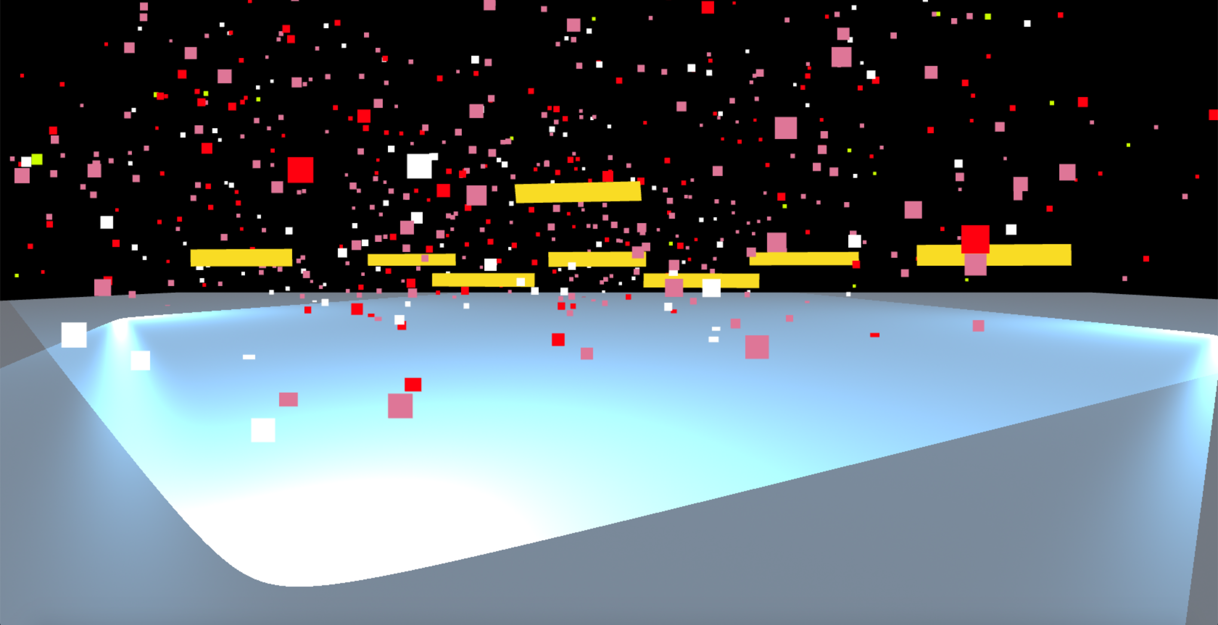
Funcionamiento
Para cargar las canciones se usa la librería AudioLoader
Para analizar la frecuencia de audio se usó AudioAnalyzer
La frecuencia es obtenida con la función getAverageFrecuency.
Los resultados se dividen entre 256 que corresponde a la frecuencia de tonos medios.
Con la frecuencia obtenida se pueden manejar todos los atributos del visualizador
.

Slide 7
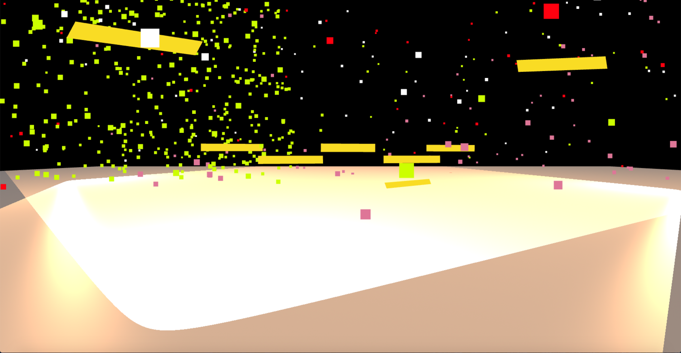
Efecto: Colores
Cada 0.5 decimales de frecuencia hacen cambiar el color.
Los colores que hay son: amarillo, azul, rojo, naranja y verde.
No hay un patrón en especial, únicamente cuando la frecuencia es alta la intensidad es mayor.
Por cada decimal que cambia de color, las tres intensidades cambian, en ocasiones es mayor o en otras menor pero siempre las tres intensidades son diferentes.

Slide 8
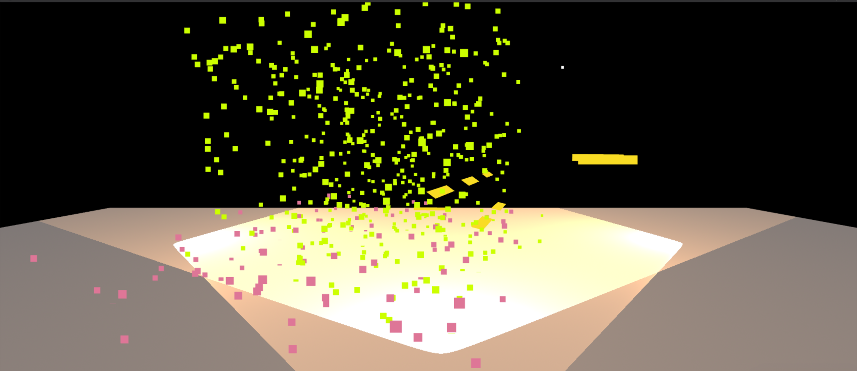
Efecto: Fuegos Artificiales
La explosión de fuegos artificiales fue una implementación desarrollada utilizando un sistema de partículas.
Para darle una visualización buena a los ojos del usuario fue necesario que en un decimal exacto el sistema de partículas explotara.
Es por eso que en las frecuencias 0.30, 0.40, 0.50 y 0.60 las partículas se detonan.

Slide 9
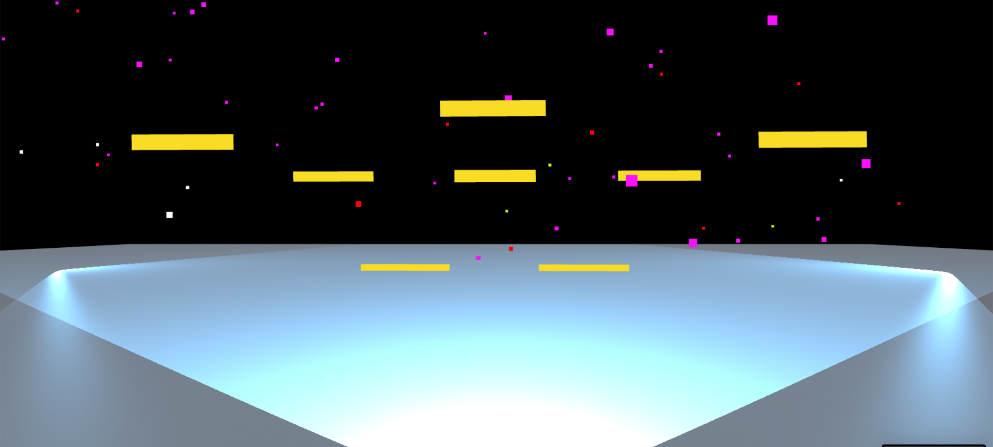
Efecto: Líneas
En el desarrollo de las líneas fue necesario instalar la librería MeshLine.
Las líneas se definieron con un grosor ancho y con un poco de altura para que fueran visibles.
Así mismo, el color que se les asignó fue amarillo.
Se definieron ocho líneas, cinco enfrente y tres atrás.
Todos sus movimientos dependen de las frecuencias.

Slide 10
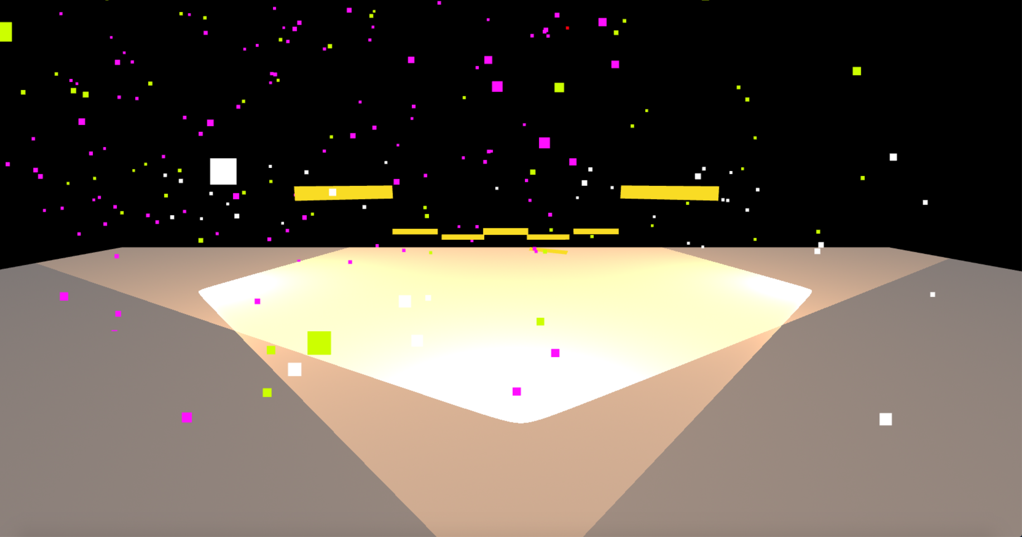
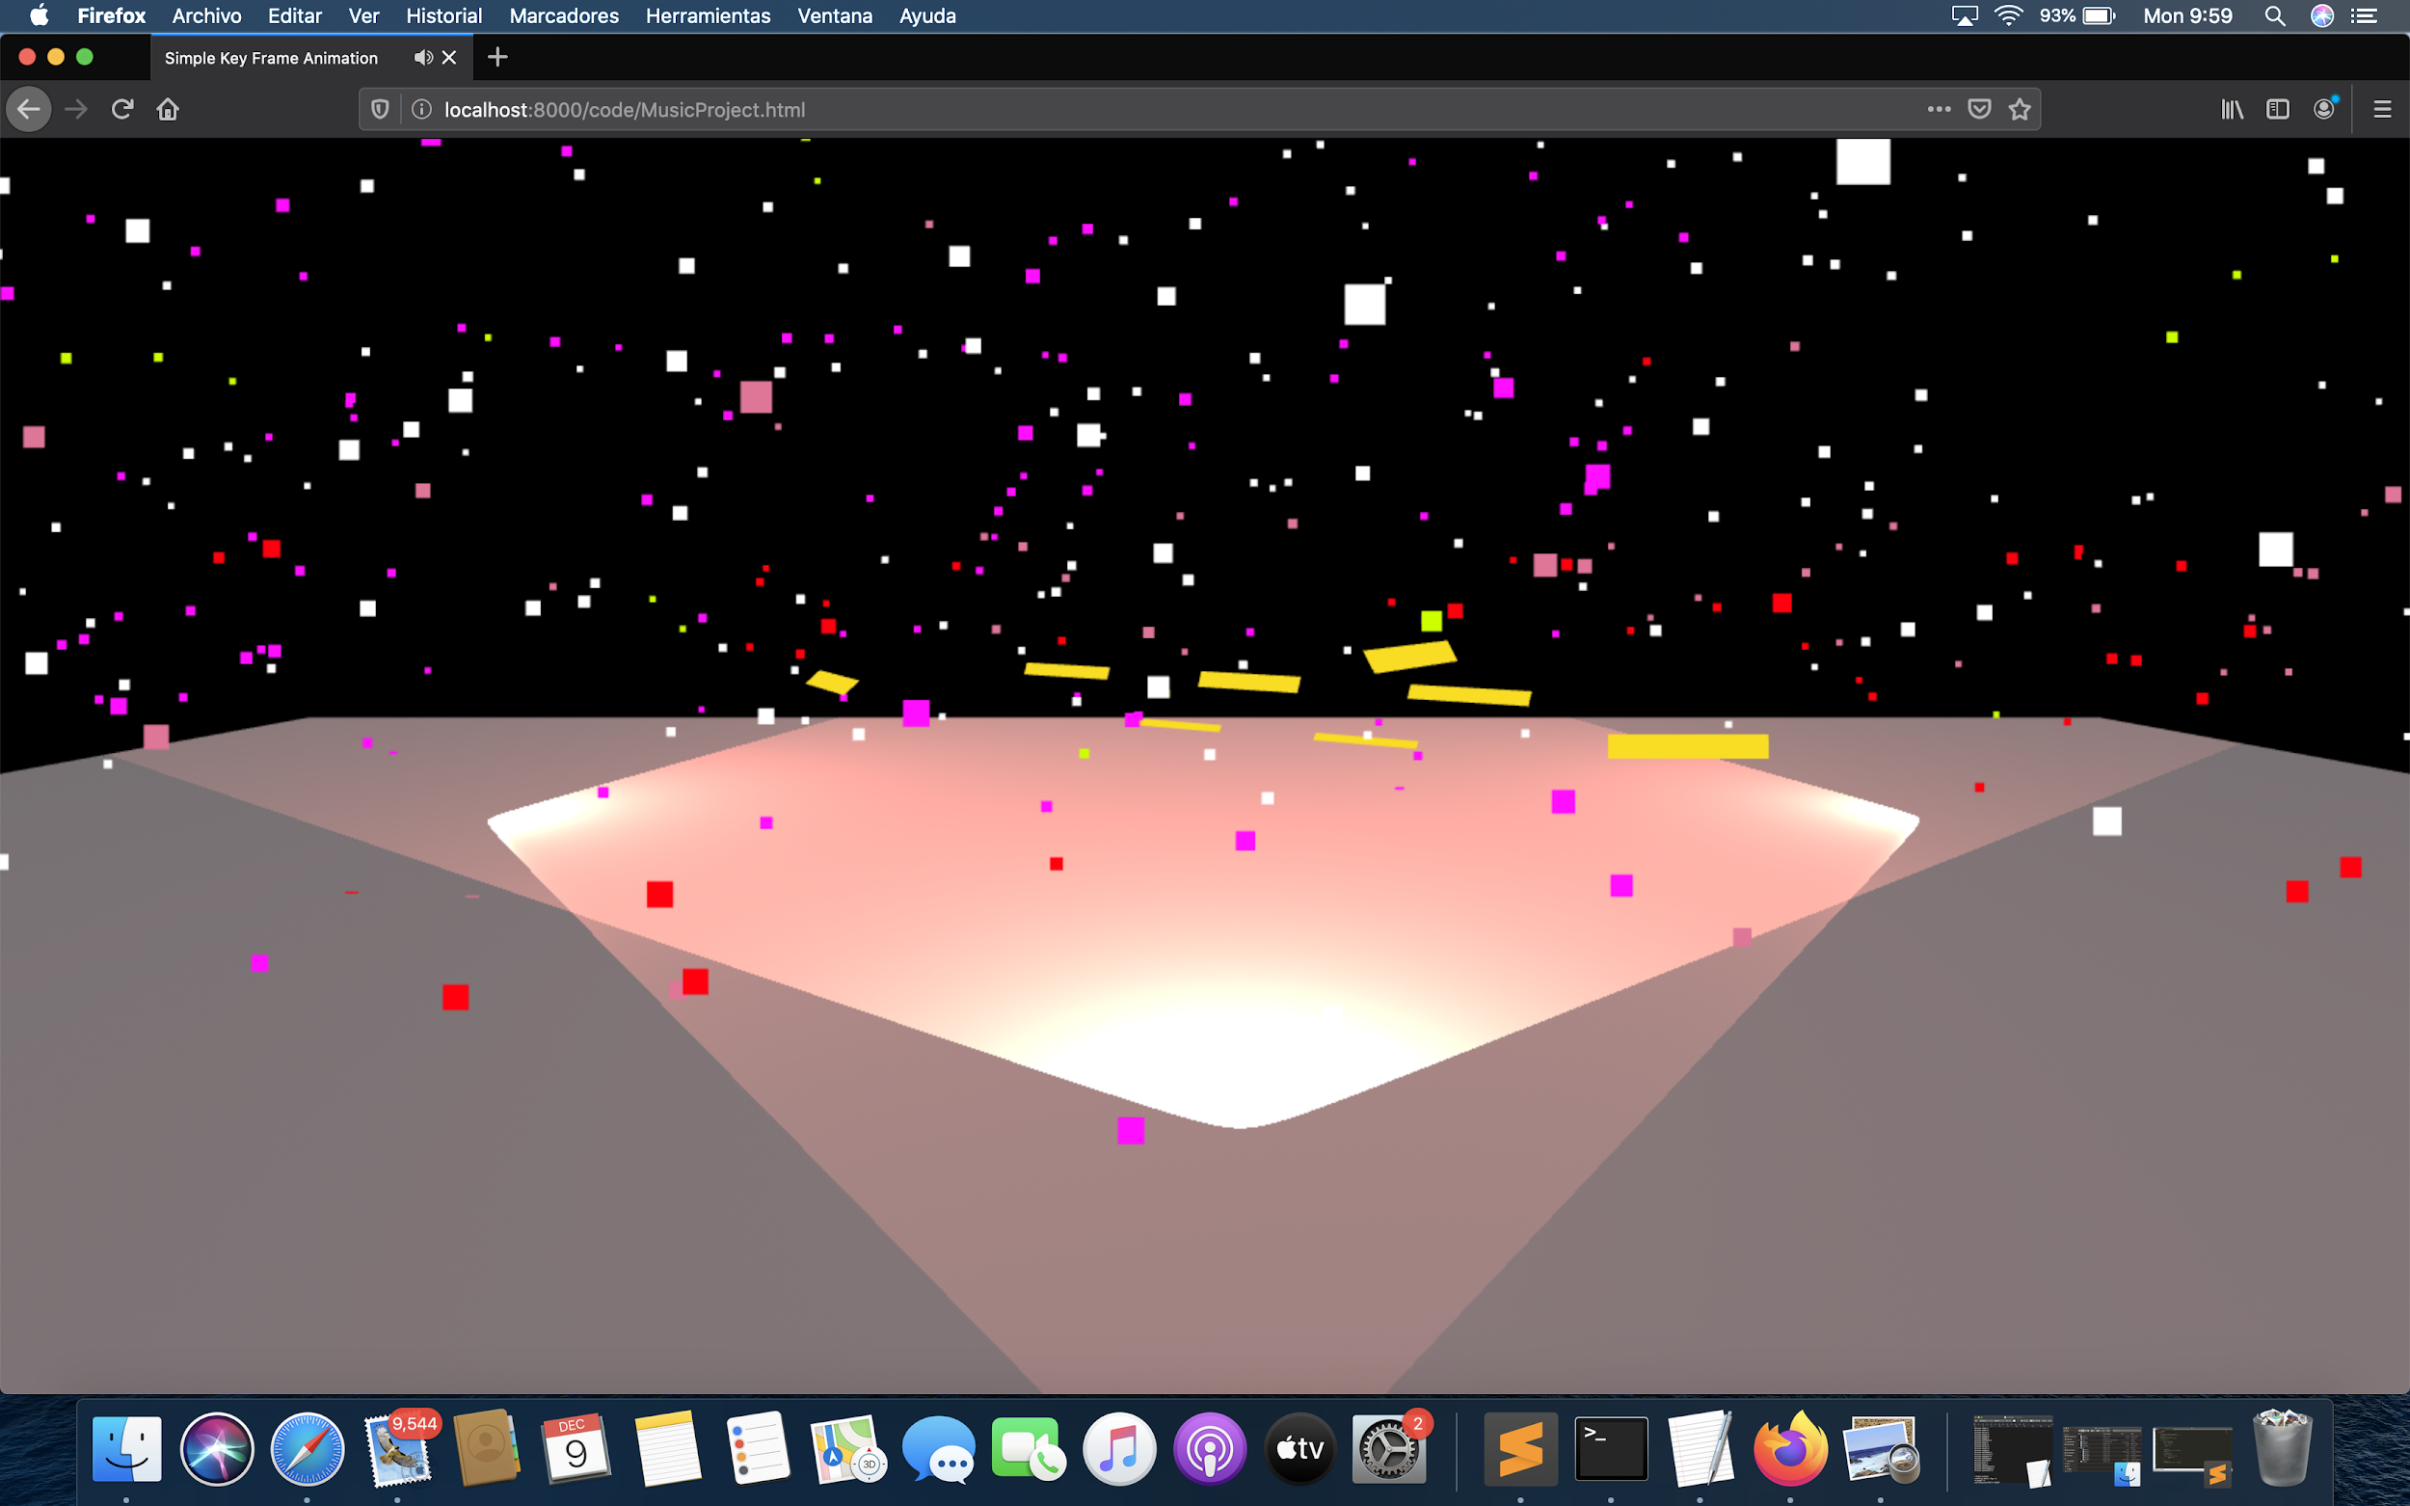
Animaciones
Se animó todo el contenedor de las líneas y de forma específica tres líneas.
Las tres que en la imagen de arriba se ven en subidas.
El contenedor completo al animarse, da la forma de la mitad de un circulo, osea, 180 grados.
Mientras que las dos líneas de los costados dan una vuelta de 360 grados, la línea de enmedio se anima con una animación de medio círculo pero a medias, dándole un toque más dinámico al visualizador

Slide 11
Demostración

